Slide 1

Estruturas de Decisão composta – Modulo 4
logica de programação

Slide 2


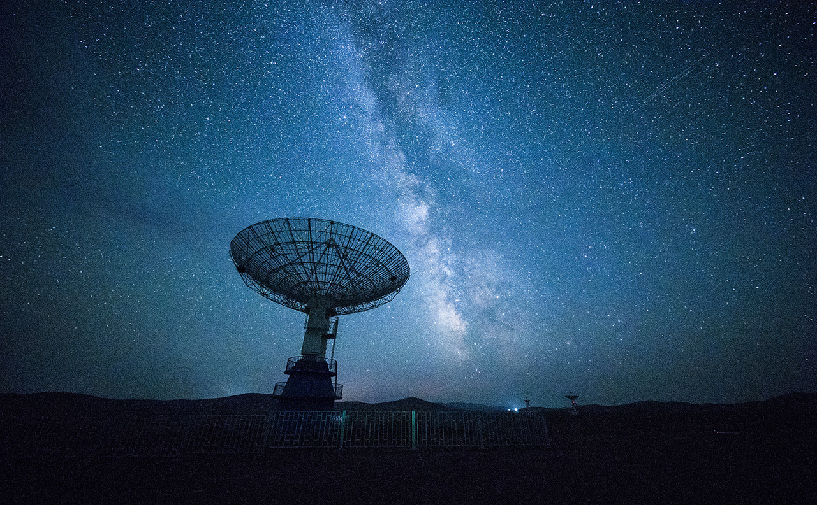
Video “Criação de programas”
[SIS]C1U3S8 - Criação de Programas - Rafael Thomazelli - YouTube

Slide 3
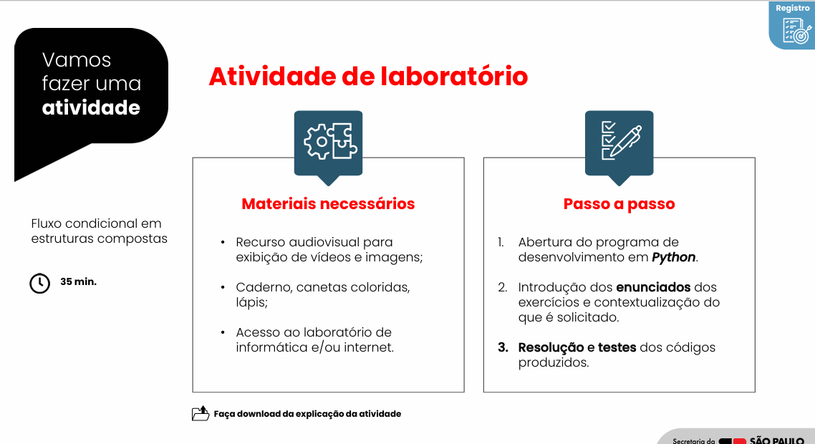
Tecnologia global

Slide 4

Tecnologia global

Slide 5
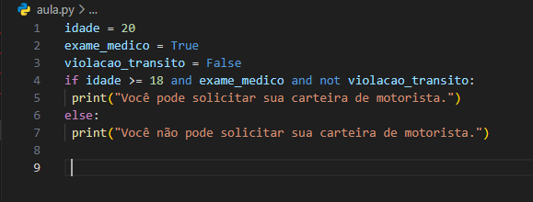
Resolução

Slide 6
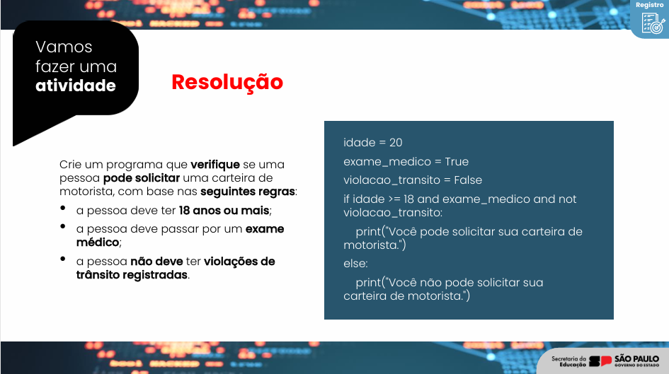
Vamos considerar um exemplo em Python:

Slide 7

Tutorial de utilização do python

Slide 8
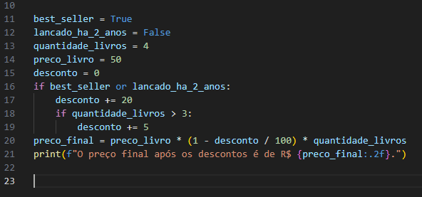
Resolução

Slide 9
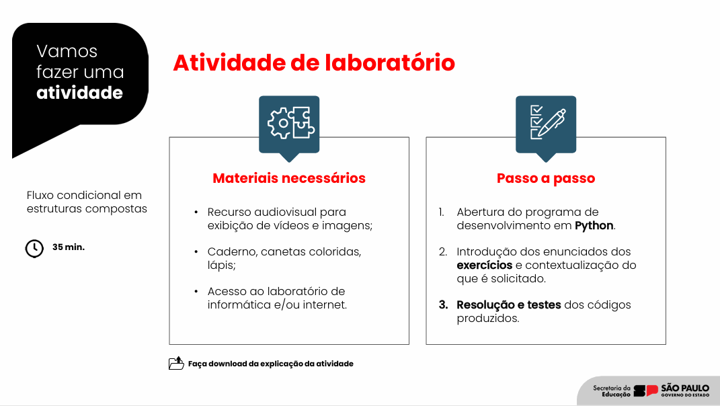
Tutorial de utilização do python

Slide 10
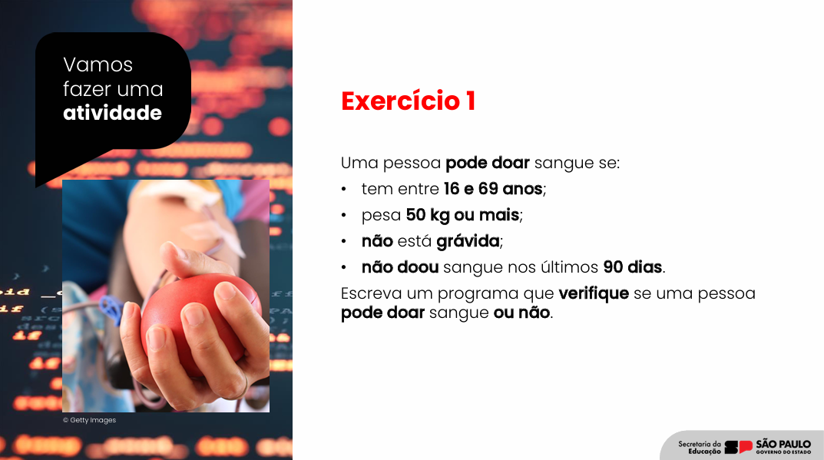
Tutorial de utilização do python

Slide 11
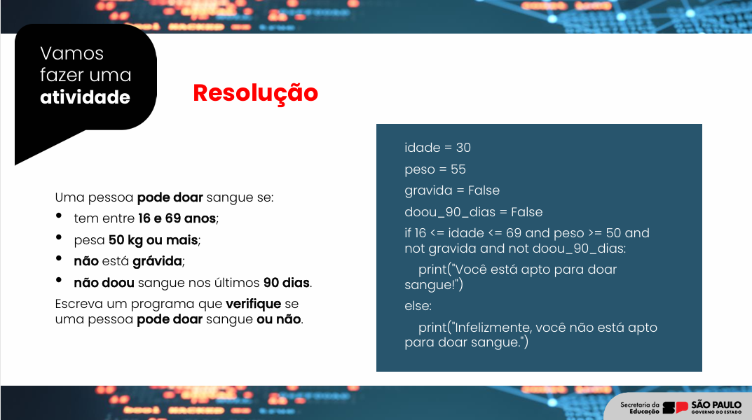
Tutorial de utilização do python

Slide 12
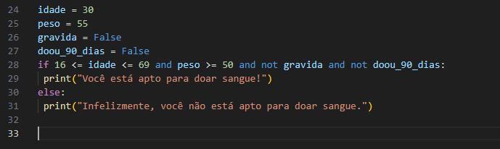
Resolução

Slide 13
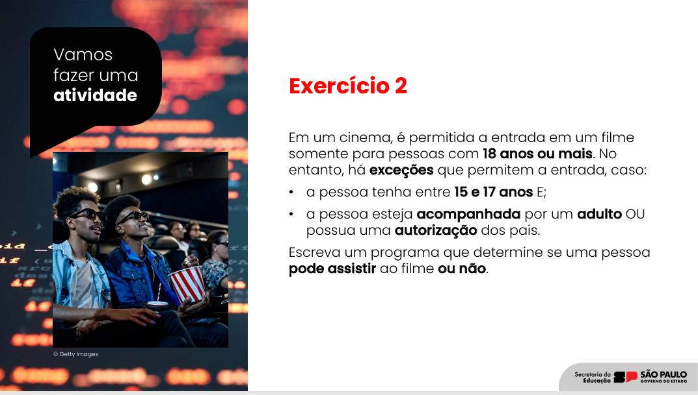
Tutorial de utilização do python

Slide 14
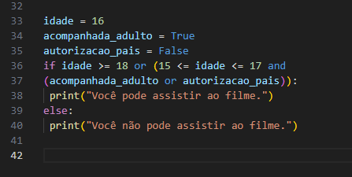
Resolução

Slide 15

Resolução

Slide 16

Resolução

Slide 17
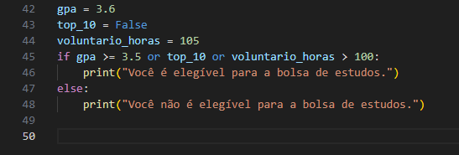
Resolução

Slide 18
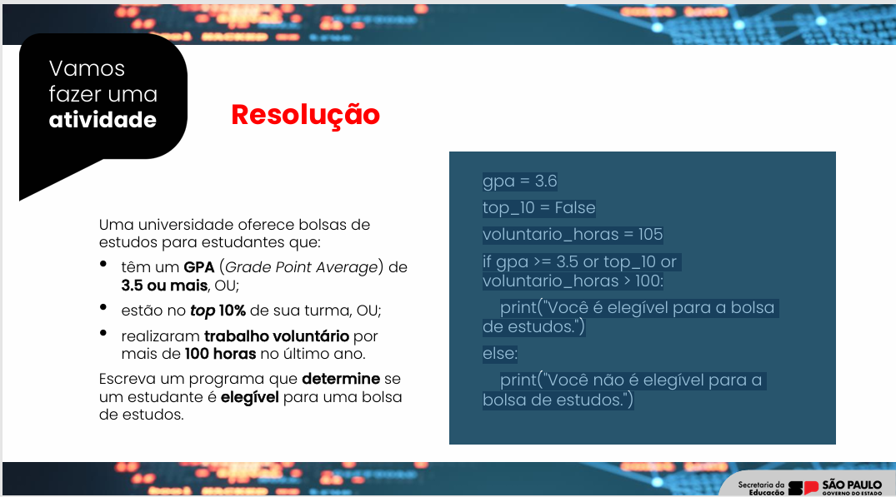
Resolução

Slide 19

Resolução

Slide 20
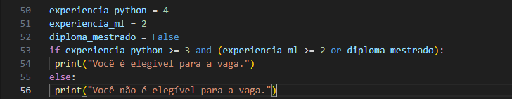
Resolução

Slide 21
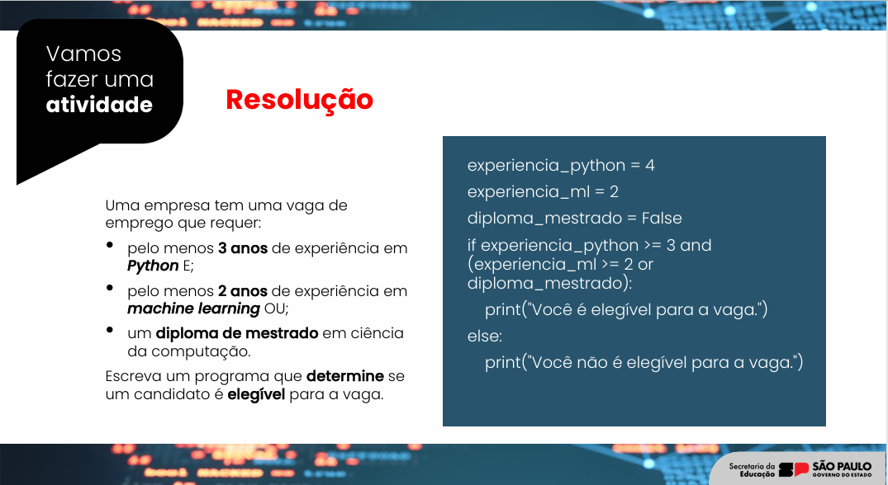
Resolução

Slide 22

Resolução

Slide 23

Resolução

Slide 24
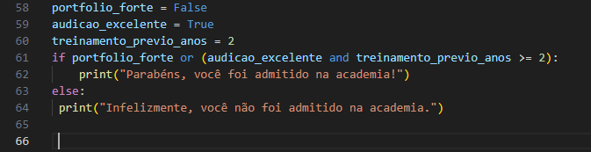
Resolução

Slide 25
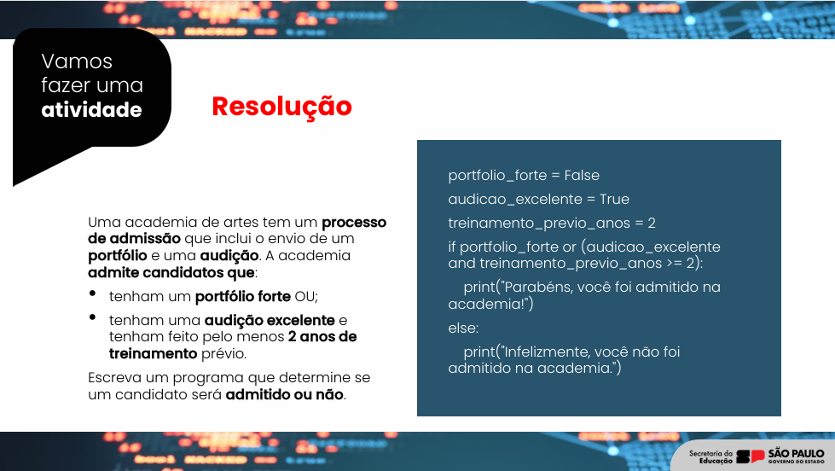
Resolução

Slide 26

Resolução

Slide 27
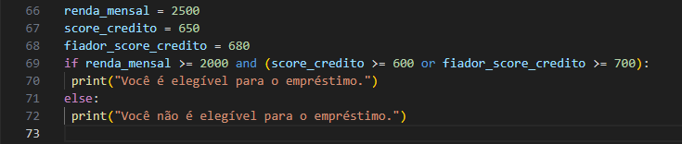
Resolução

Slide 28
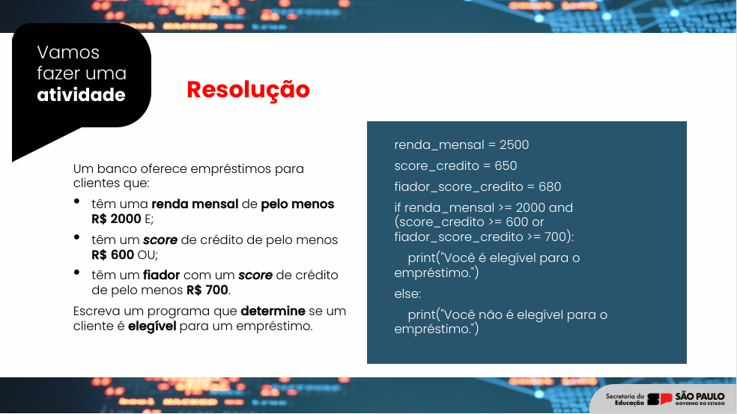
Resolução

Slide 29

Agradecemos!
Fim da aula

